Slide 2
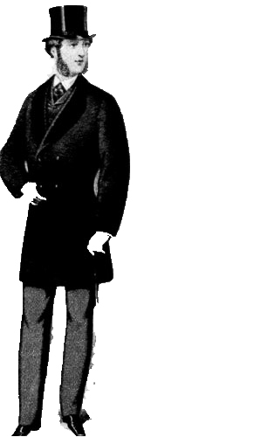
История - загадка
?

Slide 3
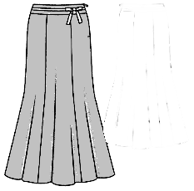
В интерактивной игре «Создаем модель» дети выбирают один из понравившихся вариантов деталей одежды (лиф, юбка, рукав) путем нажатия стилусом. Т.о. создают новую модель одежды

Slide 4
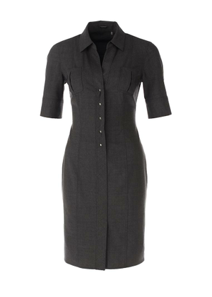
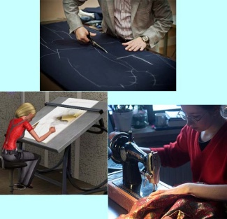
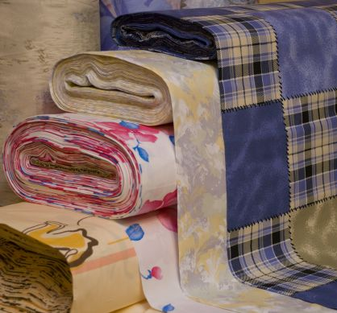
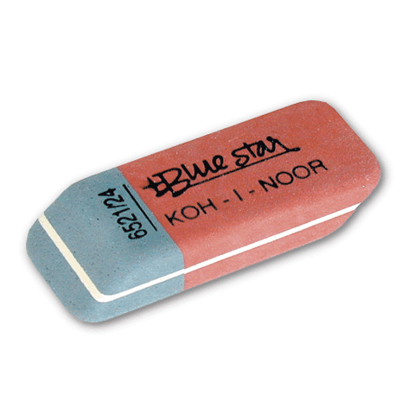
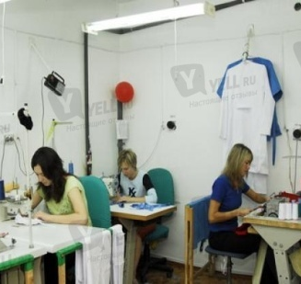
В интерактивной игре «Кроссворд» дети отгадывают загадки и выбирают подходящее изображение путем нажатия стилусом, угадывают первый звук в отгаданном слове. Из полученных звуков составляют слово.
П
Л
А
Т
1
2
3
4
?
?

